Slide 1

CARACTERÍSTICAS
UML
MATEUS OLIVEIRA
MATHEUS ALVES
NICOLAS OLIVEIRA
MARIA FERNANDA

Slide 2

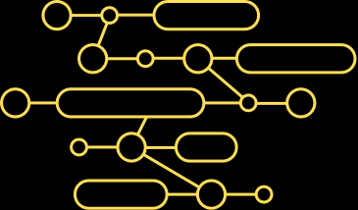
MODELAGEM DE CLASSES E ATRIBUTOS
O DIAGRAMA DE CLASSES É UMA REPRESENTAÇÃO DA ESTRUTURA E RELAÇÕES DAS CLASSES QUE SERVEM DE MODELO PARA CRIAÇÃO DE UM OBJETO. ESSE DIAGRAMA TEM UMA ESTRUTURA BASE, ONDE SE DIVIDE EM TRÊS CAMPOS, SENDO ELES:
• Parte superior: onde ficará o nome da classe;
• Parte do meio: onde estará informando os atributos do objeto, as características;
• Parte inferior: que contempla os métodos, ou seja, as ações daquele objeto.
E que cada atributo e método vai ter sua visibilidade no UML, sendo o privado, representado pelo sinal de (-), e o público, representado pelo sinal de (+).
Os atributos são representados com seus nomes e logo em seguida o tipo da variável.

Slide 3

REPRESENTAÇÃO DE MÉTODOS E COMPORTAMENTOS.
MÉTODOS: SÃO FUNÇÕES DEFINIDAS DENTRO DE UMA CLASSE QUE REALIZAM AÇÕES SOBRE OS DADOS DA INSTÂNCIA OU DA CLASSE. ELES PERMITEM QUE OBJETOS EXECUTEM OPERAÇÕES E MODIFIQUEM SEU ESTADO OU O ESTADO DA CLASSE. EXEMPLOS INCLUEM MÉTODOS DE INSTÂNCIA, MÉTODOS DE CLASSE E MÉTODOS ESTÁTICOS.
COMPORTAMENTOS: REFERE-SE ÀS AÇÕES E REAÇÕES DE UM OBJETO COM BASE NAS INTERAÇÕES E NO ESTADO DO OBJETO. OS COMPORTAMENTOS SÃO IMPLEMENTADOS PELOS MÉTODOS E DEFINEM COMO O OBJETO RESPONDE A DIFERENTES SITUAÇÕES E COMANDOS.

Slide 4
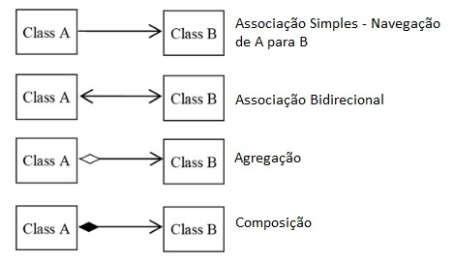
ASSOCIAÇÃO SIMPLES ENTRE CLASSES.
ASSOCIAÇÃO SIMPLES ENTRE CLASSES REFERE-SE A UM RELACIONAMENTO ENTRE DUAS CLASSES ONDE UMA CLASSE UTILIZA OU ESTÁ CONECTADA A OUTRA CLASSE. ESSE TIPO DE ASSOCIAÇÃO É BASTANTE COMUM EM PROGRAMAÇÃO ORIENTADA A OBJETOS E É UMA FORMA DE MODELAR COMO OBJETOS DE DIFERENTES CLASSES INTERAGEM ENTRE SI.
BIDIRECIONAL: AMBAS AS CLASSES CONHECEM UMA À OUTRA E PODEM INTERAGIR ENTRE SI.
UNIDIRECIONAL: A CLASSE CLIENTE CONHECE E USA A CLASSE FORNECEDORA, MAS A CLASSE FORNECEDORA NÃO CONHECE A CLASSE CLIENTE.

Slide 5
Composição
AGREGAÇÃO
NA LINGUAGEM DE PROGRAMAÇÃO JAVA, A AGREGAÇÃO TODO/PARTE É UMA RELAÇÃO ENTRE OBJETOS QUE INDICA QUE UM OBJETO É COMPOSTO, PELO MENOS EM PARTE, POR OUTRO, É UM TIPO DE ASSOCIAÇÃO QUE PERMITE VISUALIZAR A RELAÇÃO ENTRE OS OBJETOS, ONDE UM É O "TODO" E O OUTRO A "PARTE", ONDE A PARTE É ENTENDIDA COMO ESTANDO CONTIDA NO TODO.
A agregação tem as seguintes características:
O objeto parte é um atributo do objeto todo
O ciclo de vida do objeto parte é limitado ao ciclo de vida do objeto todo
O objeto filho existe sem o objeto pai, mas agrega informações a ele
A composição é uma técnica de programação que permite reutilizar código sem modelar uma associação do tipo "É um", como se faz usando herança. Isso torna o código mais fácil de manter e permite um encapsulamento mais forte.
DIFERENÇA : A diferença entre composição e agregação é que na composição o objeto "filho" não faz sentido fora do objeto "pai". Já na agregação, o objeto filho existe sem o objeto pai, mas agrega informações a ele.

Slide 6
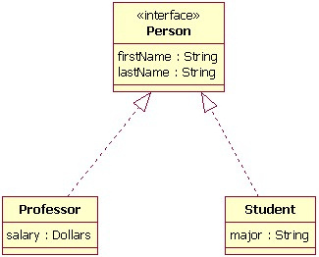
DEPENDÊNCIA ENTRE CLASSES
A DEPENDÊNCIA ENTRE CLASSES INDICA OS OBJETOS DE UMA CLASSE UTILIZA OS SERVIÇOS DE OUTRA CLASSE. A DEPENDÊNCIA É REPRESENTADA POR UMA SETA COM LINHA TRACEJADA, APONTANDO DO CLIENTE PARA O FORNECEDOR.

Slide 7
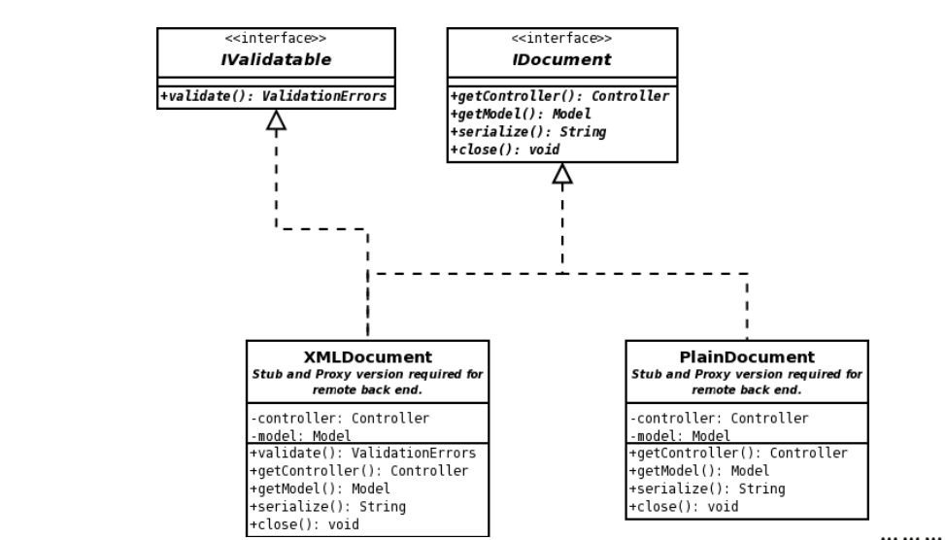
HERANÇA
(GENERALIZAÇÃO)
A HERANÇA OU GENERALIZAÇÃO É UM RELACIONAMENTO ENTRE CLASSES, ONDE UMA CLASSE HERDA AS PROPRIEDADES DE OUTRA CLASSE. A CLASSE PRINCIPAL, ONDE SÃO PUXADAS AS PROPRIEDADES, É CHAMADA DE SUPERCLASSE OU CLASSE BASE, JÁ A CLASSE QUE TEM OS VALORES HERDADOS É CHAMADA DE SUBCLASSE OU CLASSE DERIVADA.

Slide 8
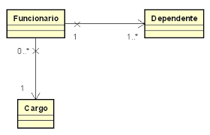
MULTIPLICIDADE E NAVEGABILIDADE.
O DIAGRAMA DE CLASSES É UMA REPRESENTAÇÃO DA ESTRUTURA E RELAÇÕES DAS CLASSES QUE SERVEM DE MODELO PARA CRIAÇÃO DE UM OBJETO. ESSE DIAGRAMA TEM UMA ESTRUTURA BASE, ONDE SE DIVIDE EM TRÊS CAMPOS, SENDO ELES:
• Parte superior: onde ficará o nome da classe;
• Parte do meio: onde estará informando os atributos do objeto, as características;
• Parte inferior: que contempla os métodos, ou seja, as ações daquele objeto.
E que cada atributo e método vai ter sua visibilidade no UML, sendo o privado, representado pelo sinal de (-), e o público, representado pelo sinal de (+).
Os atributos são representados com seus nomes e logo em seguida o tipo da variável.

